Slide 1
PROGETTO DI ISTITUTO “ALLA RICERCA DELLA BELLEZZA: arte, musica, benessere, natura e territorio”
"Il futuro appartiene a coloro che credono nella bellezza dei propri sogni."
(Eleanor Roosevelt)

Slide 2
Promozione di percorsi didattici interdisciplinari che forniscano agli alunni gli strumenti per individuare e apprezzare il bello nei vari aspetti della vita, della realtà circostante e dell’arte e per favorire lo sviluppo del pensiero critico e divergente, la capacità di comprendere l’importanza del rispetto per l’ambiente e il gusto per le cose belle.

Slide 3
Finalità:
Educare alla bellezza in tutte le sue forme artistiche e emozionali per fruire del bello in modo disinteressato rendendo la persona più capace di gratuità.
Educare al rispetto del valore estetico e sociale del patrimonio ambientale, artistico e culturale del Paese in cui viviamo.
Promuovere la cultura del patrimonio paesaggistico locale per vivere in modo più armonico le relazioni umane insite in esso.

Slide 4
Obiettivi:
Educare alla bellezza, al rispetto e alla valorizzazione dei beni culturali (opere di scultura, pittura, teatro, cinema, ecc.) in quanto patrimonio comune, identificativo di una cultura che sia in grado di evolversi per includere pacificamente nuove culture presenti sul territorio per una migliore convivenza.

Slide 5
Obiettivi:
Avvicinare i giovani alunni al linguaggio della poesia classica e contemporanea, stimolandoli alla produzione poetica per arricchire la proprio personalità attraverso la consapevolezza e l’espressione delle emozioni.

Slide 6
Obiettivi:
Conoscere, in parallelo con i percorsi storici e geografici, come l’uomo nel corso dei secoli, sia intervenuto per creare i diversi ambienti urbani, con particolare riguardo all’architettura e alla produzione artistica.

Slide 7
Obiettivi:
Educare a ritrovare nella musica le proprie emozioni e ad appropriarsi di un fondamentale mezzo di espressione e comunicazione.
Avviare a saper esprimere, anche attraverso l’espressione corporea, sentimenti e partecipazione al senso del bello.

Slide 8
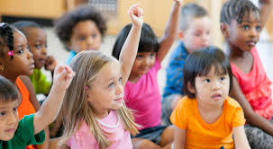
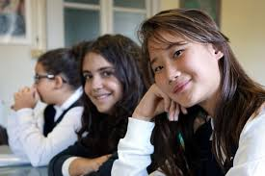
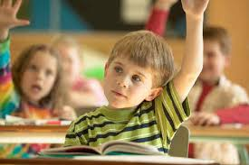
DESTINATARI
INFANZIA
SECONDARIA
PRIMARIA

Slide 9
Uso delle discipline e dei saperi:
Italiano: lettura e stesura di tipologie testuali diverse (descrizioni, narrazioni, poesie, esposizioni, argomentazioni, cronache, annunci ecc.).
Lingua straniera: analisi e traduzioni di testi specifici.
Storia e Geografia: contestualizzazione spaziale e temporale dei beni analizzati, confronto tra le diverse tipologie di beni di Paesi diversi.

Slide 10
Uso delle discipline e dei saperi :
Scienze: elementi di botanica, geologia, valutazioni ambientali.
Musica: conoscenza delle opere di grandi compositori e interpretazione della realtà odierna della musica anche nei suoi aspetti multiculturali
Arte e immagine: lettura, comprensione, classificazione delle opere d’arte, confronti con altre testimonianze del presente e del passato, della propria e dell’altrui cultura, produzioni grafiche.

Slide 11
Uso delle discipline e dei saperi :
Tecnologia: utilizzo di piattaforme informatiche, conoscenza di adeguati programmi e software per il disegno per permettere agli allievi di realizzare semplici progetti di immagini.
Motoria: esperienze di danze e movimento.

Slide 12
AZIONI RICHIESTE
Lavoro di classe ed individuale
Valutazione e autovalutazione
Lavoro di gruppo anche a classi aperte
Progettazione di eventi tipo mostre
Laboratori
Visite guidate, visione di film e spettacoli
Riflessioni e discussioni
Ricerche su diverse fonti
Lezioni frontali con insegnanti ed esperti

Slide 13
GRAZIE
Francesca Faloci
Valentina Ottolenghi
Sfondo – Girl with a bee dress, Maggie Taylor 1999-2004
Musica – Notturno Op 9 N 2 in mi bemolle, Chopin

